Slide 1
Självorganisation, komplexitet och emergens Komplexitet
Torsdag 28/1 14:15-15:00
SEE075 – Evolution och självorganisation i biologiska system, 5 hp
LP3, 2021 – Globala System
Claes Andersson, Fysisk Resursteori, Chalmers tekniska högskola, claeand@chalmers.se

Slide 2
Föreläsningens lärandemål
Förmåga att förstå och redogöra för koncept i modulen under vecka 2 i det meta-ontologiska system som introduceras. Till exempel, hur förhåller sig komplex och komplicerad organisation till varandra?

Slide 3
Litteratur
Artikel av Andersson et al. (2014)
Artikel av Andersson och Törnberg (2018)
Andersson, C., Törnberg, A., & Törnberg, P. (2014). Societal systems: complex or worse? Futures, 63, 145–157. https://doi.org/10.1016/j.futures.2014.07.003
Andersson, C., & Törnberg, P. (2018). Wickedness and the anatomy of complexity. Futures, 95, 118–138. https://doi.org/10.1016/j.futures.2017.11.001

Slide 4
Komplexitet
1/13
Om ett omdöme sammanfattar biologisk organisation så är det väl just dess komplexitet.
Hur kunde all denna detaljrikedom uppstå? Alla små delar som liksom är gjorda för att passa ihop med varandra.
Kolibrin och blomman är i sig själva packade med sådan komplexitet.
Som ”kronan på verket” ser vi sedan en sista ekologisk nyckel-i-låset-passning - den mellan näbb och blomma.
Vi avslutar detta block med begreppet komplexitet.

Slide 5
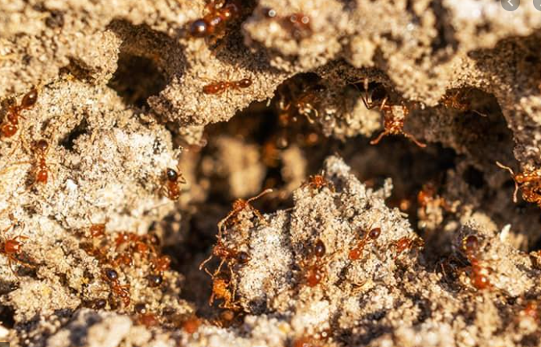
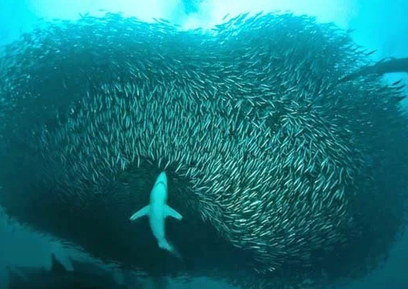
2/13
Sociala grupper används ofta för att illustrera biologisk komplexitet.
Den strikta ”maskin-lika” hierarkisk organisation vi talade om i början av veckan verkar vara vanligare inom organismer
Den mer flytande självorganisation vi talade om innan rasten syns tydligast mellan organismer.
Det samarbete och koordination som sociala grupper ger prov på är kanske tydlig just för att den är ganska svag.
Det vill säga, den uppträder tillsammans med sin motsats som en ständigt hotande kontrast.
När samarbetet dominerar så ser vi mest bara en helhet.

Slide 6
3/13
Komplext
Komplexa saker!
Ekosystem
Väder
Organismer
Samhället
Sociala insekter
Rymdfärjor
Organisationer
Flockar
Inte till så mycket hjälp?
Trafik
Vad är komplexitet då?
Enkelt
Komplexitet som term avslöjar sin egen komplexitet så fort vi försöker kvantifiera och rangordna.

Slide 7
Komplext är en epistemologisk snarare än ontologisk kategori
4/13
Inom filosofin:
Epistemologi = Läran om kunskap
Vad betyder det?
Begreppet avgränsas av vår förmåga att förstå snarare än av någon speciell typ av process i verkligheten.
Vi tycker att saker ”är komplexa” när vi upplever en särskild känsla av kognitiv överbelastning.
Ontologi = Läran om varandet, verklighet

Slide 8
Finns det något system i vad som orsakar den här överbelastningen?
5/13

Slide 9
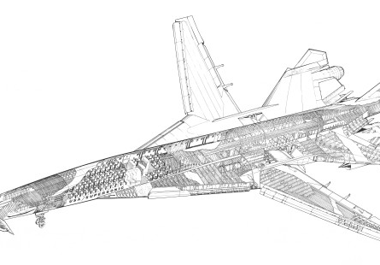
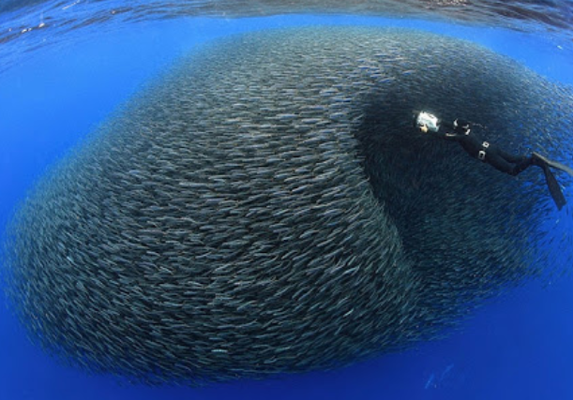
Två särskilt robusta typer av komplexitet
6/13
Organisatorisk komplexitet
=
Komplicerat
Dynamisk komplexitet
=
Komplext

Slide 10
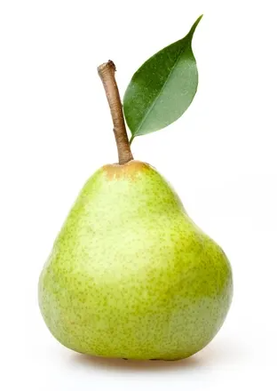
7/13
Låt oss separera äpplena från päronen...
Väder
Ekosystem
Samhället
Flockar
Organismer
Trafik
Rymdfärjor
Sociala insekter
Organisationer
Enkelt

Slide 11
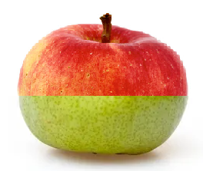
8/13
...för att rita in exempel på ett plan istället!
Komplext
Wicked
Det är inte lätt att placera ut företeelser nu heller – men jag vill påstå att det är lättare.
Framför allt så leder övningen till intressantare tankegångar och diskussioner.
Vi får en slags karta för företeelser som utmanar vår förmåga att förstå dem på olika sätt.
Väder
Ekosystem
(under evolution)
Flockar
Sociala insekter
Samhällen
Trafik
Mänskliga sociala grupper
Schimpansers sociala grupper
Organismer
Rymdfärjor
Enkelt
Komplicerat

Slide 12
WICKED
9/13
Särskilt elaka problem som vi skall återkomma till senare.
Både komplexa och komplicerade på samma gång!
Men wickedness är emergent: egenskaper utöver de vi finner hos komplicerade och komplexa system.
Saknar en ”short run,” som vi talade om tidigare i veckan.
Spelreglerna förändras på samma tidsskala som spelets tillstånd förändras!

Slide 13
10/13
Metodologi
Agentbaserad modeller, komplexa nätverk, cellautomater, etc.
Vi kan även lägga in metoder i ett sådant diagram.
Komplext
Wicked
Komplexitetsforskning
Humaniora och andra kvalitativa analysmetoder
Narrativ teori
Systembaserad teori
Systemteori, ingenjörskonst, cybernetik, organisationsteori, ekologi etc.
Populationsgenetik, neoklassisk ekonomi rational choice, optimering, statistik, etc.
Analytiska modeller
Enkelt
Komplicerat

Slide 14
11/13
Många problem vi ställs inför – särskilt om de har med samhället och globala system att göra – är just vad man kallar ”wicked problems.”
Agentbaserad modeller, komplexa nätverk, cellautomater, etc.
???
Komplext
Wicked
Komplexitetsforskning
Humaniora och andra kvalitativa analysmetoder
Narrativ teori
Systemteori, ingenjörskonst, cybernetik, organisationsteori, ekologi etc.
Populationsgenetik, neoklassisk ekonomi rational choice, optimering, statistik, etc.
Systembaserad teori
Analytiska modeller
Enkelt
Komplicerat

Slide 15
En meta-ontologi
12/13
Komplexitet
Sociala insekter
Komplex
Trans-komplex
Wicked
Samhället
Ekosystem under evolution
Flockar
Trafik
Sub-Wicked
Trans-komplicerad
Organisationer
Komplicerad
Maskiner
Organismer
Enkel
Kompliceradhet
Små mänskliga samhällen

Slide 16
13/13
Komplexitet
Komplext
Trans-komplext
Wicked
Sub-Wicked
Trans-komplicerat
Komplicerat
Enkelt
Kompliceradhet
Tractable in general with little or no use of tools
Tractable in general using advanced tools
Poorly tractable in general
Intractable

Slide 17
Summering
Att organisation eller processer kallas ”komplexa” betyder mest att de överbelastar vår förmåga att greppa dem.
Detta kan ske av olika anledningar, men särskilt har det att göra med hög dimensionalitet, föränderlighet, kausal återkoppling, osv. som gör skeenden och samband svåra att följa.
Om vi delar ut det som är komplicerat ur det vi kallar komplext så blir situationen i en 2D-rum lite mer hanterbar.
Här kan vi bland annat sortera in olika orsaker till överbelastningen, olika metoder för att hjälpa oss förstå, och olika system.
Vi kan också se var vi har en brist på metoder.
”Wicked problems” är en slags ”superkomplexa” problem som särskilt dyker upp i samhällen där innovation händer på många nivåer samtidigt.

